Slide 1
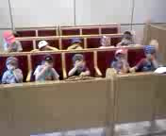
סיור בבית הכנסת, נפתח בתפילה ☺

Slide 2
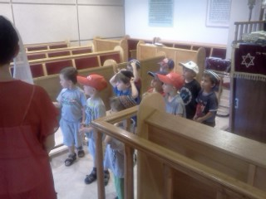
עכשיו אפשר להתחיל...
נכנסים לבית כנסת, מתבוננים ומחכים לדניאל הגבאי...

Slide 3
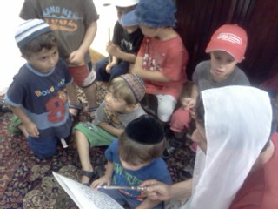
ארבע אמהות שלושה אבות...סופר מינה רק אחת!

Slide 4
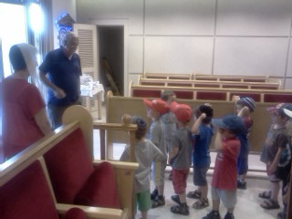
שלום דניאל הגבאי... חיכינו לך!

Slide 5
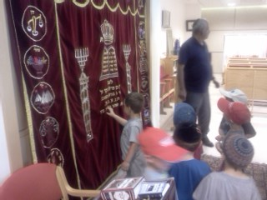
ארון הקודש
דניאל מזמין אותנו לחוש את הפרוכת

Slide 6
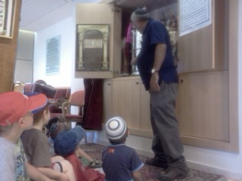
ארון הקודש נפתח

Slide 7
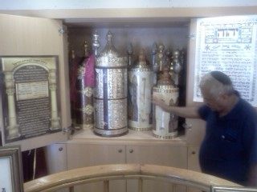
ואנו מגלים את ספרי התורה

Slide 8
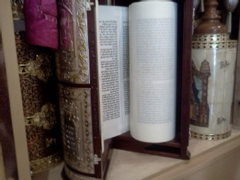
וואו!!! כמה אותיות שחורות על הקלף הלבן

Slide 9
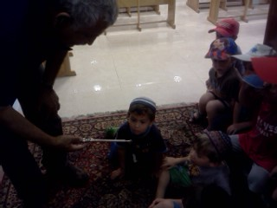
דניאל הגבאי מראה לנו את האצבע שבעזרתה אנו מצביעים על האותיות והמילים

Slide 10
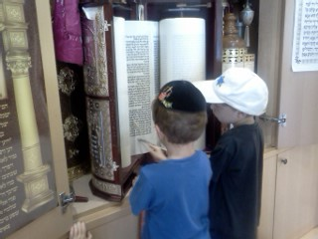
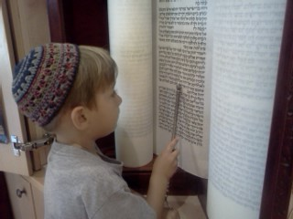

Slide 11
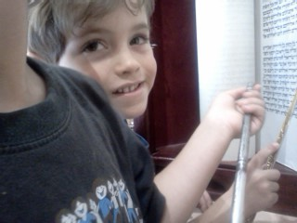
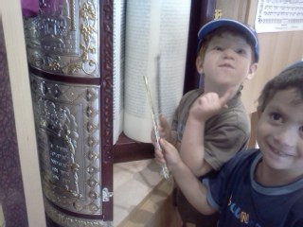

Slide 12
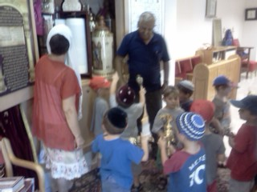
דניאל הגבאי מוציא את הפעמונים מספרי התורה

Slide 13
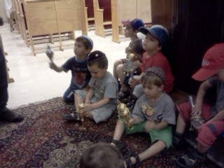
ובעוד אנו מנגנים...

Slide 14
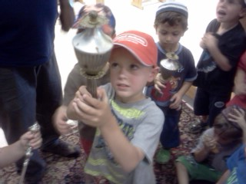
הוא מספר לנו

Slide 15
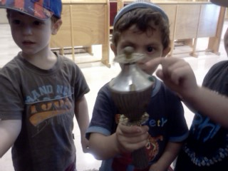
כיצד היו מנגנים הלוויים בבית המקדש

Slide 16
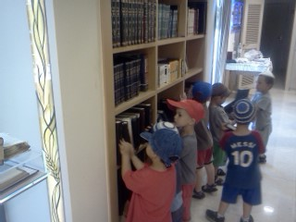
אח"כ התבוננו על מדף הספרים

Slide 17
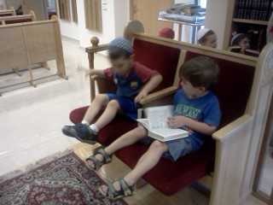
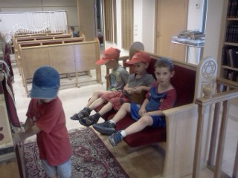
עלינו על בימת החזן

Slide 18
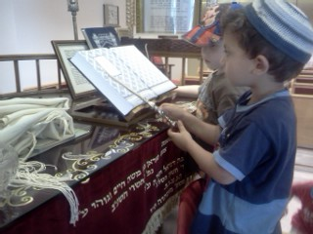
וגם קראנו

Slide 19
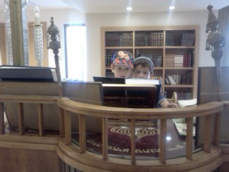
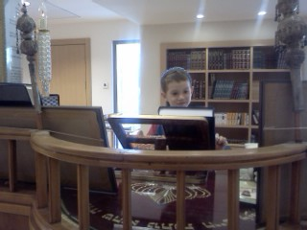

Slide 20
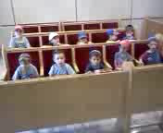
ולא שכחנו להודות...

